Slide 1
自我介紹

Slide 2

目標：想要探索所有的世界以及次元，蒐集那些無人發現的奇妙事物

Slide 3

阻礙：每個次元都有特殊的環境，需要花時間適應

Slide 4
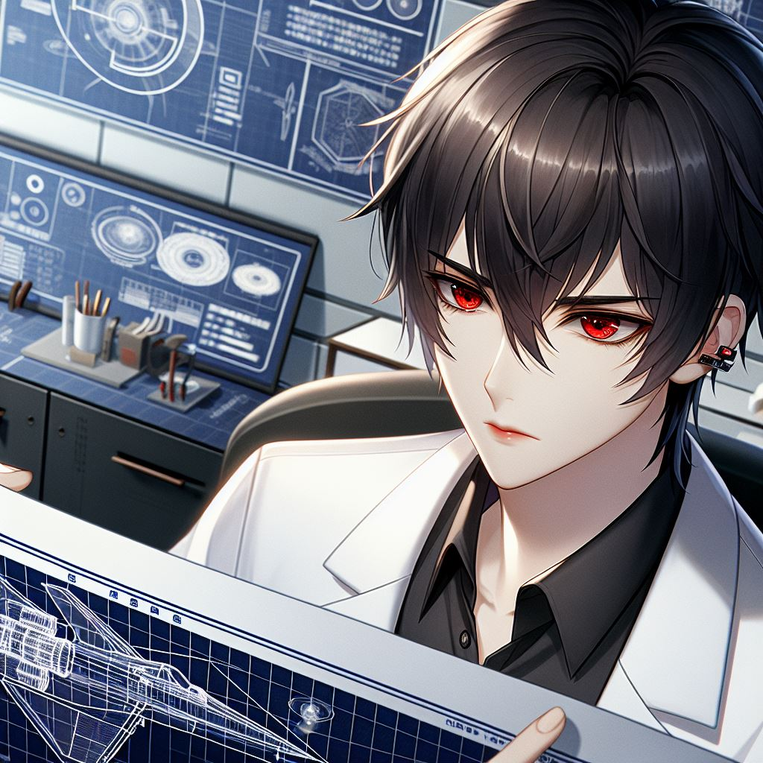
努力：為了達到目標，我不斷學習，設計各種裝置來幫助我

Slide 5

結果：成功地收集了來自無數次元稀奇古怪的東西

Slide 6

意外：兇猛的生物毫不猶豫地向我發起猛烈攻擊

Slide 7
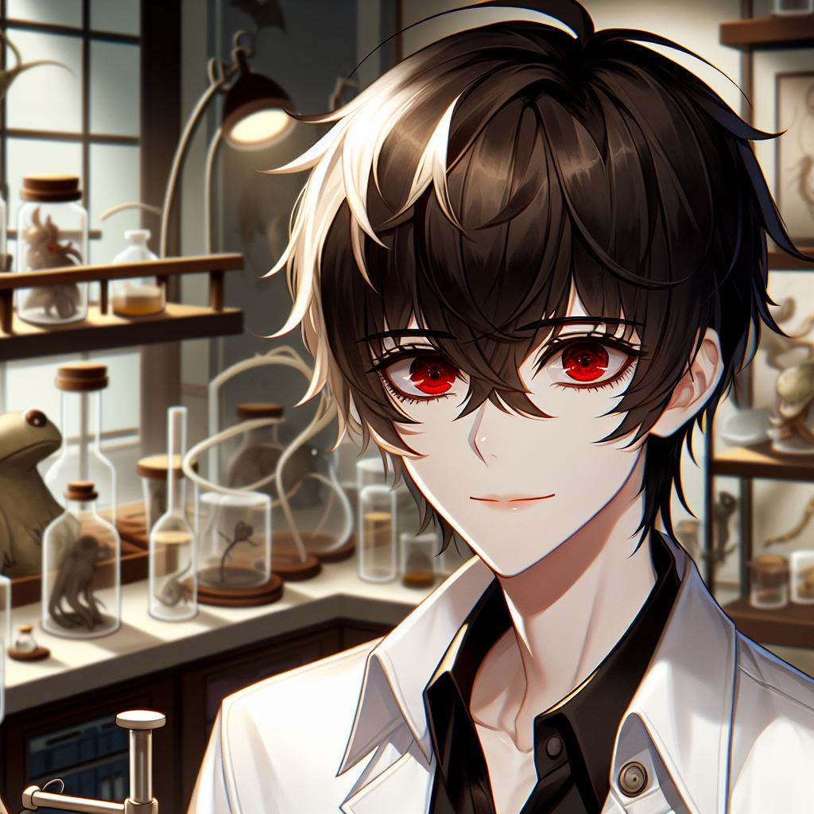
轉彎：多研究這些次元的歷史和生物，避免再次侵犯它們的領地

Slide 8

結局：了解探索不僅是尋找物品，更是理解與尊重每一個次元的文化和生命

Slide 9
謝謝大家

